Slide 1
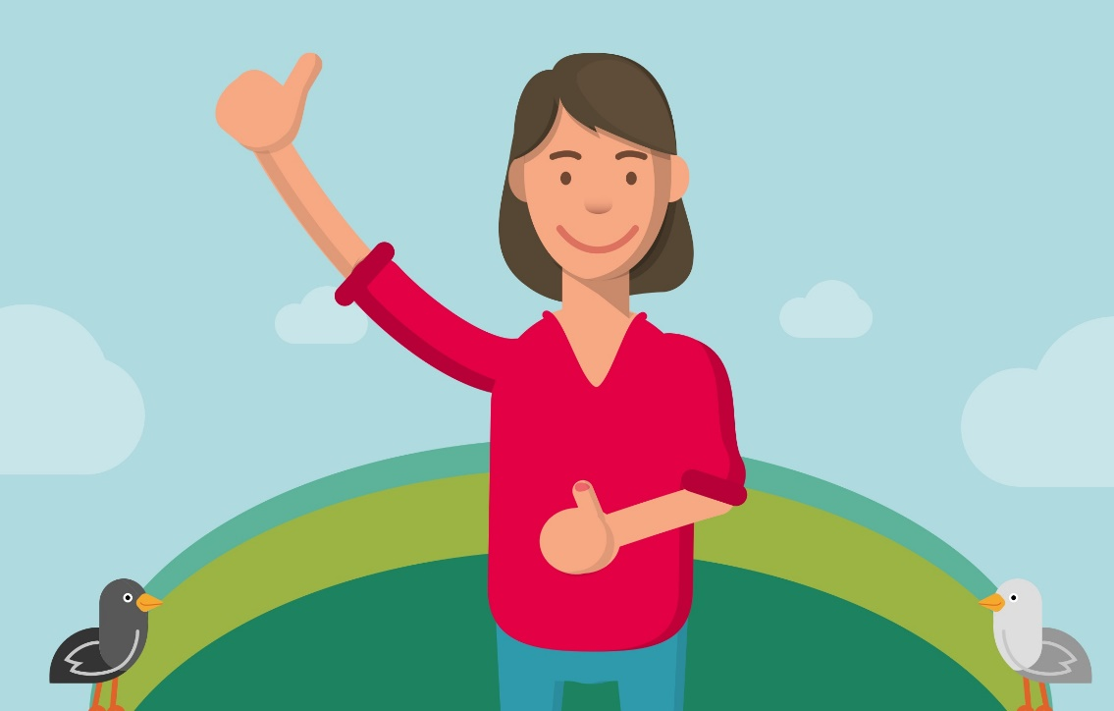
Digitale Dörfer Niedersachsen
Arbeiten mit der Digitale Dörfer Plattform
Stand: 01.02.2024

Slide 2
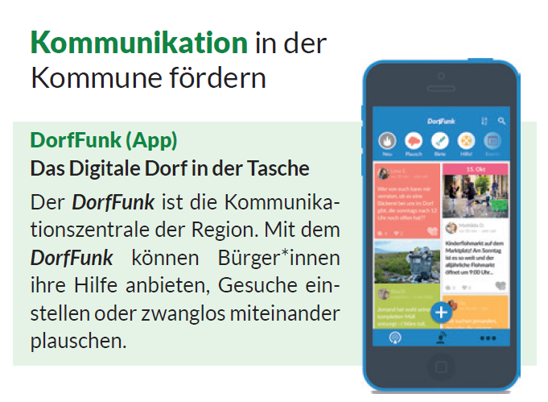
DorfFunk
Social-Media-Vorlagen
Notes:
Der DorfFunk ist die Kommunikationszentrale für die Region und das Dorf für die Hosentasche.

Slide 3
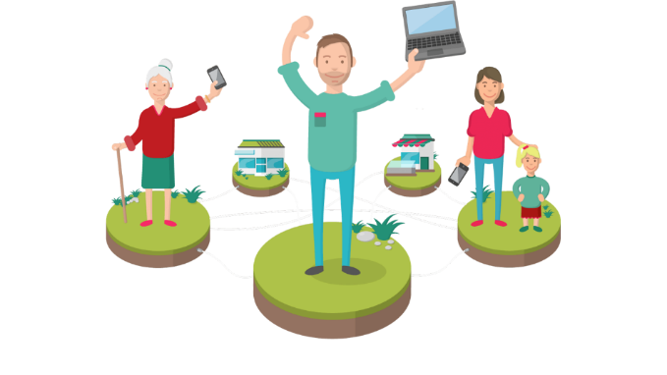
DorfFunk – Wie kann ich mitmachen?
App runter laden
Loslegen
So geht‘s am besten
In 6 Schritten zum DorfFunk
Notes:
Jede*r kann den DorfFunk runterladen, die eigene Kommune auswählen und loslegen.
Wir haben eine kleine Schulung „In 6 Schritten zum DorfFunk“ entwickelt, mit der in Schulungen, Internet-Sprechstunden etc. anderen dabei geholfen werden kann, die App zu installieren und zu nutzen.
Darüber hinaus gibt es verschiedene Hilfsangebote zur Plattform.

Slide 4
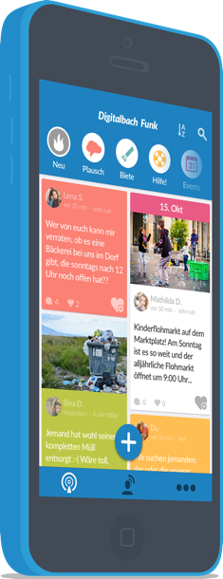
DorfFunk – Was kann ich machen? Kanäle
Bürger*innen können Hilfe anbieten, Gesuche einstellen oder zwanglos plauschen
Neuigkeiten aus der kommunalen Verwaltung
Plausch
Termine
Biete
Suche
Gruppen
Notes:
DorfFunk (App)
Das Digitale Dorf in der Tasche
Der DorfFunk ist die Kommunikationszentrale der Region. Mit dem DorfFunk können Bürger*innen ihre Hilfe anbieten, Gesuche einstellen oder zwanglos miteinander plauschen.
Dies ist über die verschiedenen Kanäle, in denen Informationen eingestellt werden können, möglich: Plausch, Termine, Biete, Suche.
Darüber hinaus können Gruppen zu verschiedenen Themen und Interessen erstellt werden, z. B. für den Ortsrat, die Feuerwehr oder den Kirchenvorstand.

Slide 5
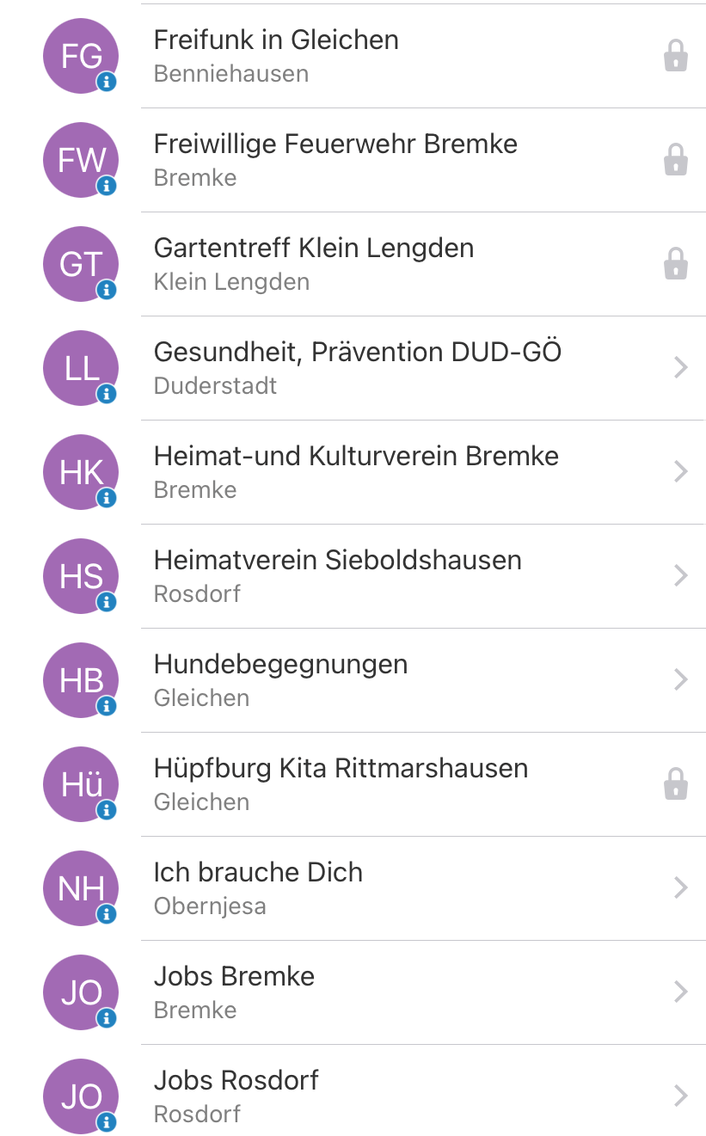
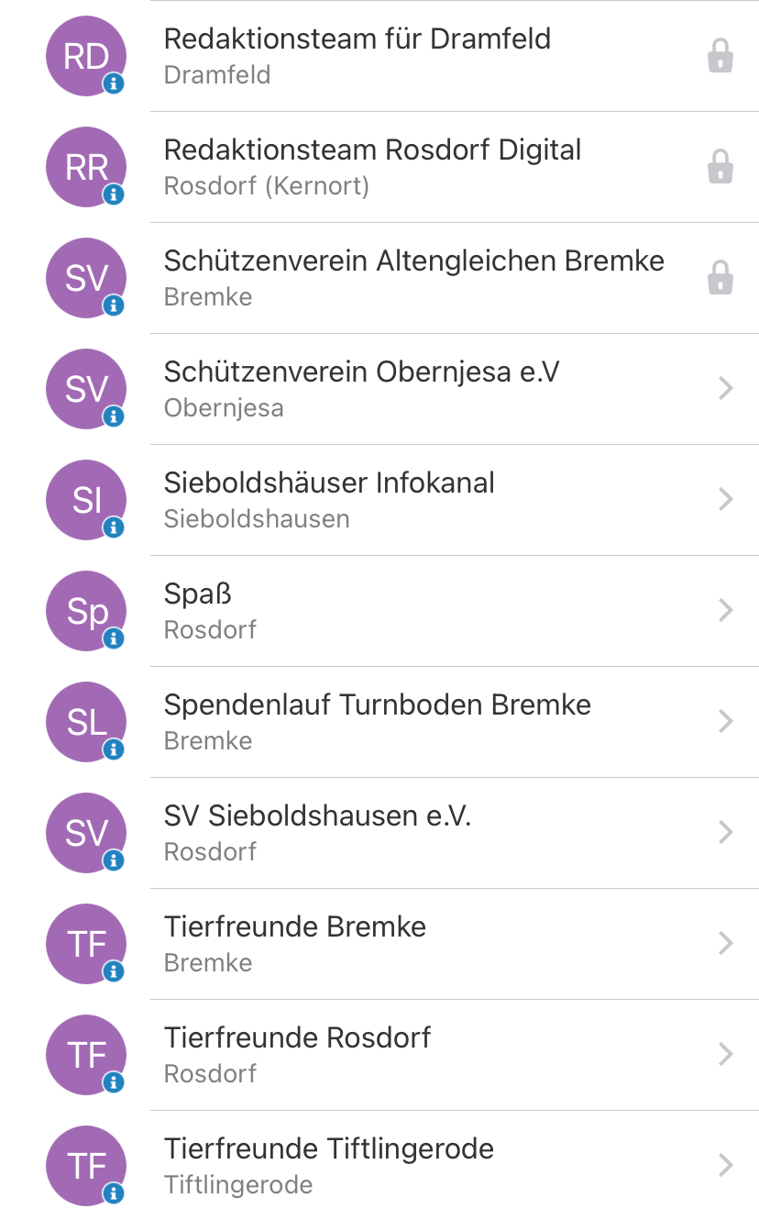
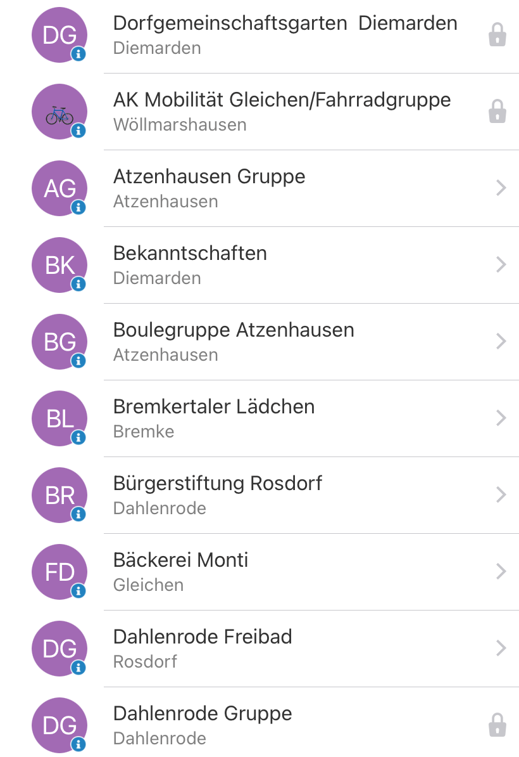
DorfFunk – Beispiele für Gruppen
Notes:
Im DorfFunk können ganz einfach Gruppen erstellt werden. Es gibt sowohl offene als auch geschlossene Gruppen.
In Gruppen kann man sich zu verschiedenen Themen austauschen, zum Beispiel im Mitfahrgelegenheiten zu organisieren, Vereinsarbeit zu koordinieren oder Menschen mit ähnlichen Interessen kennen zu lernen.

Slide 6
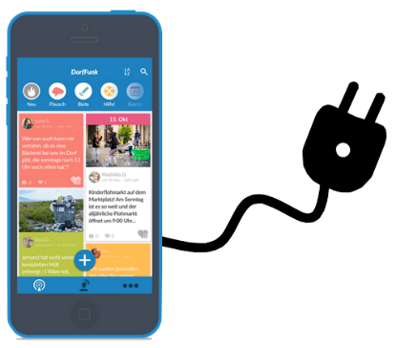
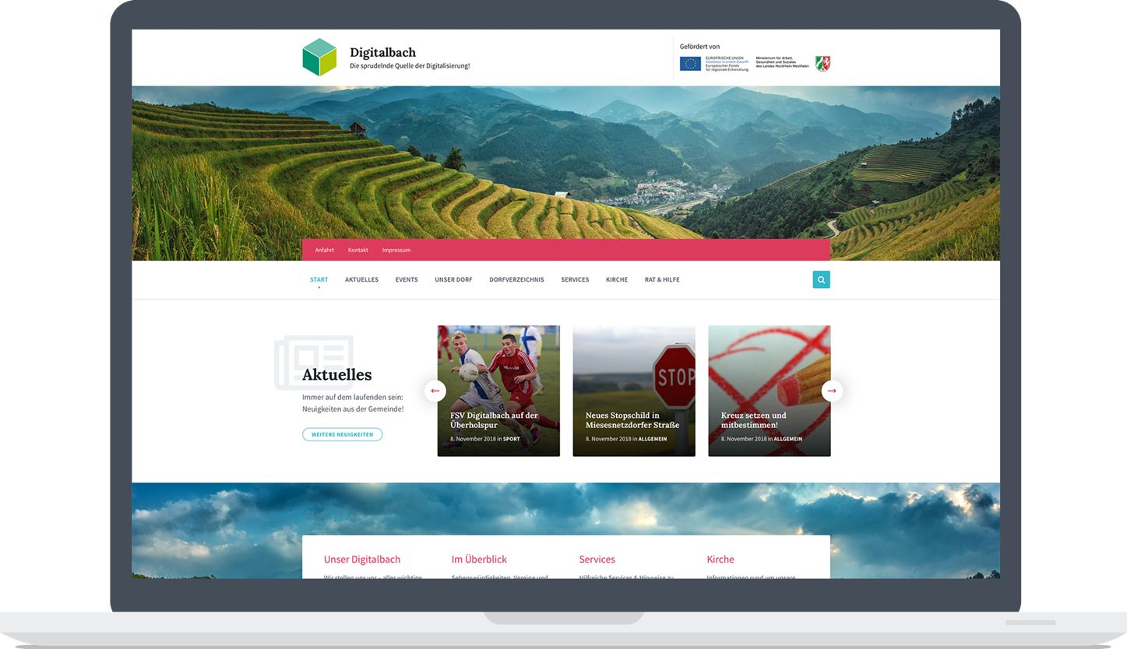
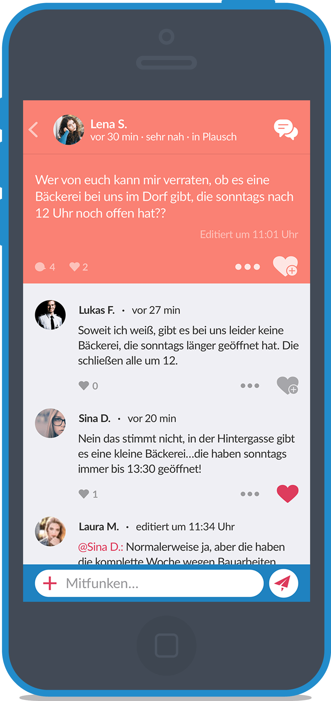
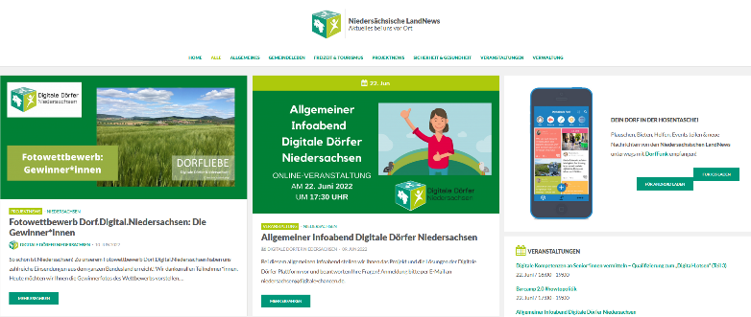
Wie kommen die Informationen in den DorfFunk?
Alle Möglichkeiten auf einen Blick
Aktuelles
Termine
Notes:
Externe Informationen können aus verschiedenen Quellen in den DorfFunk kommen: Integration PlugIn, LandNews, DorfPages (kostenpflichtig zubuchbar) oder DorfNews (kostenpflichtig zubuchbar); LandNews Zugänge können für amtliche Mitarbeitende = Verwaltung oder Mitarbeitende = Ehrenamt (Vereine, Kirche, Feuerwehr etc.) eingerichtet werden
Inhalte können entweder über ein Team zusammengestellt und gepostet werden oder durch Einzelpersonen. Über die Vernetzungsstelle werden Informationspakete für den Start vor Ort bereit gestellt.

Slide 7
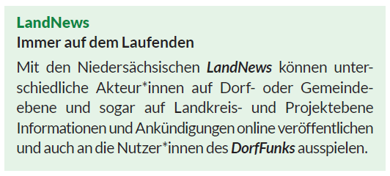
Wie kommen die Informationen in den DorfFunk?
Niedersächsische LandNews – Immer auf dem Laufenden
Aktuelles
Termine
Notes:
Die LandNews werden immer zusammen mit dem DorfFunk frei geschaltet, damit direkt losgelegt werden kann.

Slide 8
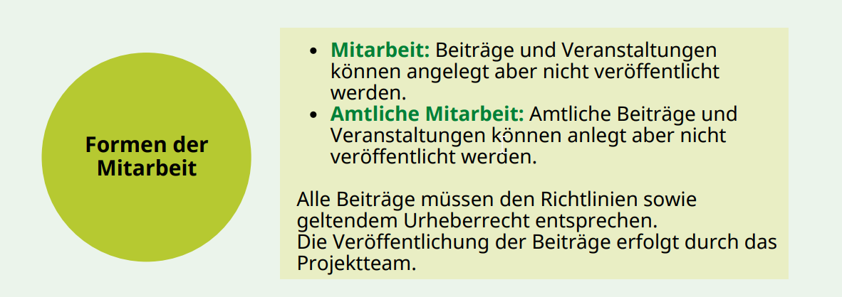
LandNews – Wer kann Informationen einstellen?
Handbuch Niedersächsische LandNews
Möglichkeiten zur Organisation
Alle Interessierten können (amtlich) mitarbeiten und veröffentlichen; ggf. 1 Zugang pro Ortsteil, Verein, Organisation etc.
Ein Team sammelt die Informationen und stellt diese ein
Notes:
Wenn Sie einen Beitrag erstellen, wird er nach der Freigabe durch eine*n Mitarbeiter*in des Projektteams veröffentlicht.
Die Veröffentlichung erfolgt Mo-Fr zeitnah.

Slide 9
LandNews – Team
Zusammensetzung
Je nach Größe der Kommune: 4-8 Personen, die sich die Verantwortung teilen, Informationen bei den LandNews einzustellen
Optional: immer eine Person aus der kommunalen Verwaltung im Team
Regeln
Wie bei jedem Ehrenamt, ist es sinnvoll, sich zu überlegen, ob und in welchem Rhythmus Abstimmungen nötig sind und ob es weitere Regeln gibt, die festgelegt werden sollten.
Notes:
Teams können in jeder Kommune anders aussehen. Wir haben ein paar Optionen und Ideen zusammen getragen, damit Sie loslegen können.

Slide 10
LandNews – Team
Aufgaben
Informationen, die als Aktuelles und Termine eingestellt werden sollen, sammeln und veröffentlichen
Organisation
Anlegen einer gemeinsamen E-Mail-Adresse, über die Post-Wünsche gesammelt werden können
Klären von Zuständigkeiten, wer welche Informationen postet oder wann gepostet wird

Slide 11
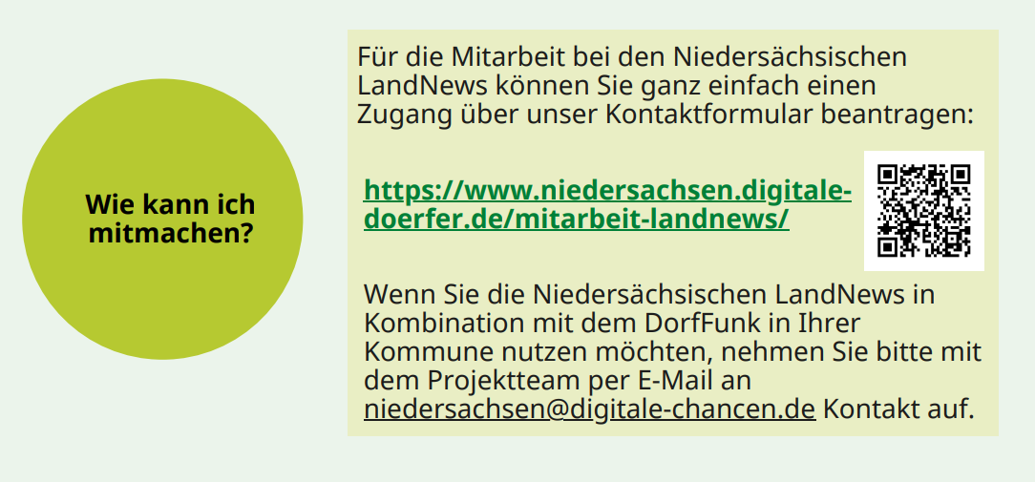
LandNews – Zur Mitarbeit anmelden
https://www.niedersachsen.digitale-doerfer.de/mitarbeit-landnews/
Generell ist es sinnvoll, für Vereine, Einrichtungen etc. die Mitarbeit nicht an Personen zu binden, sondern an die Einrichtung, damit eine Übergabe bei Personalwechsel keine Probleme bereitet. Dafür einfach bei der Anmeldung den Namen des Vereins oder der Einrichtung angeben.

Slide 12
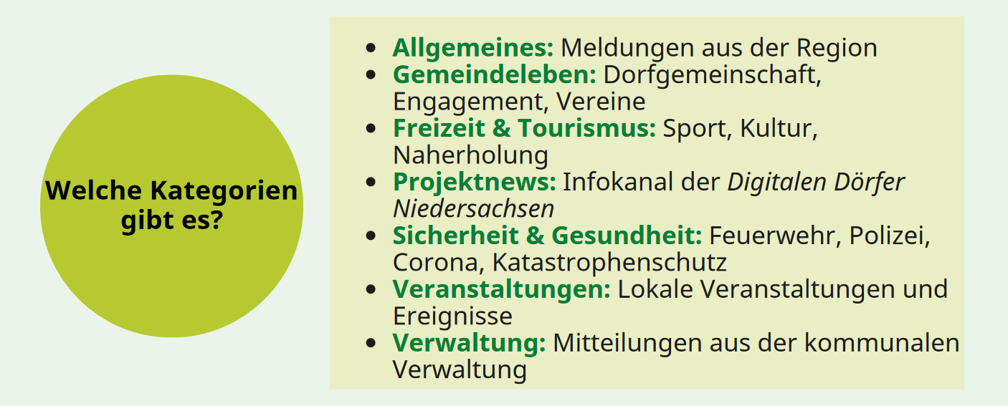
LandNews –
In welche Kategorie gehört meine Info?
Notes:
Die Kategorien dienen dazu, die Informationen auf den LandNews entsprechend sortiert anzuzeigen. Im DorfFunk erscheint die Kategorie als Überschrift über den Artikel. Es ist nicht möglich, weitere Kategorien hinzuzufügen.

Slide 13
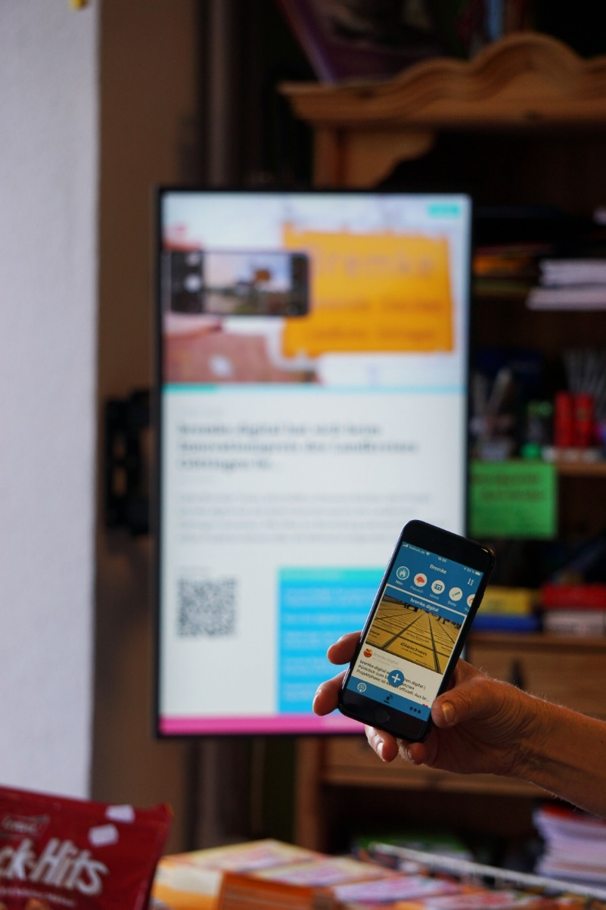
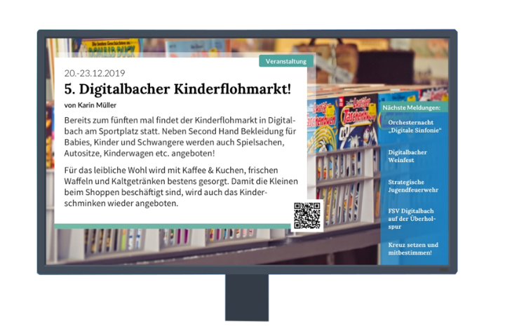
Angebote des Projekts – Modellkommunen & Digitaler Schaukasten
Neuigkeiten direkt in den Dorfalltag bringen
Ankündigungen sichtbar machen
Menschen erreichen, die bisher wenig Kontakt mit der digitalen Welt haben
Freigeschaltete Kommunen können sich als Modell-kommunen bewerben und bekommen die Technik aus Projektmitteln gestellt.
Modellkommunen sind Leuchttürme der guten Umsetzung und werden Teil des Netzwerks Digitale Dörfer Niedersachsen.
1. Digitaler Schaukasten in Bremke © Sabine Eidam

Slide 14
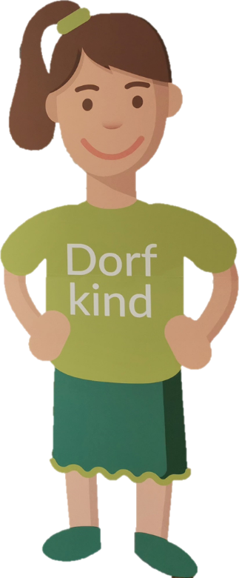
Noch Fragen offen?
Hilfe
In der Toolbox finden Sie die einzelnen Angebote zu den Lösungen jeweils verlinkt.
Unter https://www.digitale-doerfer-niedersachsen.de/hilfe/ sind weiterführende Hilfestellungen, Anleitungen und Informationen noch einmal zusammengefasst.

Slide 15
Kontakt
Projektpartner
Dr. Carola Croll, Rica Willeke Stiftung Digitale Chancen niedersachsen@digitale-chancen.de
Allgemeiner Kontakt für Interessierte und Kommunen = Erste Anlaufstelle
Interessensbekundung einreichen
Telefonisch unter 0551-89021513
Fabienne Hammer Fraunhofer IESE fabienne.hammer@iese.fraunhofer.de
Ämter für regionale Landesentwicklung
Elke Kubitschke & Stefan Schröder
Braunschweig
digitale.doerfer@arl-bs.niedersachsen.de
Anja Krutwa
Leine-Weser digitale.doerfer@arl-lw.niedersachsen.de
Lilli Oldenburger Lüneburg
digitale.doerfer@arl-lg.niedersachsen.de
Horst Wagenaar
Weser-Ems
digitale.doerfer@arl-we.niedersachsen.de

